Slide 1
ÍNDICE DE CALIDAD DE EJECUCIÓN

Slide 2
¿Qué temas vamos a ver?
Programa ICE KO SLBU
¿Qué es?
¿Qué se va a medir?
Foto de Éxito canal Tradicional
Foto de Éxito canal Moderno
Procesamiento del ICE

Slide 3
ICE KO SLBU 2021

Slide 4
PROCESOS Y PROGRAMAS DE EJECUCIÓN
NOMBRES Y SIGNIFICADOS
Right Execution Daily
Proceso determinado a partir de una Estrategia de Negocio, que busca definir y monitorear la correcta ejecución de mercado.
La encuesta es 100% manejada por el embotellador, de acuerdo a los objetivos de negocio propio, alineado con SLBU.
Índice de Calidad de Ejecución
Programa de excelencia en ejecución de mercado, en el cual se mide la capacidad de aplicación de las estrategias de la compañía.
Es un conjunto de métricas comparables entre los embotelladores y definido en conjunto por SLBU y embotelladores.

Slide 5
ÍNDICE DE CALIDAD DE EJECUCIÓN (ICE) 2021
¿QUÉ ES?
Índice de Calidad de Ejecución (ICE)
Programa de excelencia en ejecución de mercado, en el cual se mide la capacidad de aplicación de las estrategias de la compañía.
Es un conjunto de métricas comparables entre los embotelladores y definido en conjunto por SLBU y embotelladores.

Slide 6
ÍNDICE DE CALIDAD DE EJECUCIÓN (ICE) 2021
¿QUÉ SE VA A MEDIR?
CANALES
TRADICIONAL
GRANDE
MEDIANO
CHICO
MODERNO

Slide 7
ÍNDICE DE CALIDAD DE EJECUCIÓN (ICE) 2021
¿QUÉ SE VA A MEDIR?
TEMAS DE EJECUCIÓN
DISPONIBILIDAD
SOVI & SOCI
EQUIPO DE FRÍO
PRECIO
ACTIVACIÓN

Slide 8
ÍNDICE DE CALIDAD DE EJECUCIÓN (ICE) 2021
¿QUÉ SE VA A MEDIR?
TEMAS DE EJECUCIÓN
PESOS POR CANAL
 | TRADICIONAL | MODERNO
DISPONIBILIDAD | 30% | 25%
SOVI & SOCI | 30% | 40%
EQUIPOS DE FRÍO | 20% | 10%
PRECIOS | 15% | 5%
ACTIVACIÓN | 5% | 20%

Slide 9
TEMAS DE EJECUCIÓN

Slide 10
TEMAS DE EJECUCIÓN
DISPONIBILIDAD
Busca garantizar el portafolio Coca-Coca adecuado en cada canal.
El corredor tiene por objetivo evaluar la disponibilidad de los ítems definidos para cada criterio.
Para el portafolio de SSD es necesaria la presencia de al menos 2 frentes/caras; para el portafolio de STILL es necesaria la presencia de al menos 1 frente/cara. El corredor está divido en Disponibilidad General y Disponibilidad en Frío. DISPONIBILIDAD GENERAL: » Tiene como objetivo medir la disponibilidad de los ítems del portafolio KO, se encuentren éstos en equipos de frío o en el ambiente (góndolas, estantes, etc.) del PDV. DISPONIBILIDAD EN FRÍO: » Tiene como objetivo medir específicamente la disponibilidad de los Ítems del portafolio KO en los equipos de frío, sean estos EDF KO, del Cliente o de la competencia. La disponibilidad en frío considerará excepcionalmente 1 frente/cara para SSD.

Slide 11
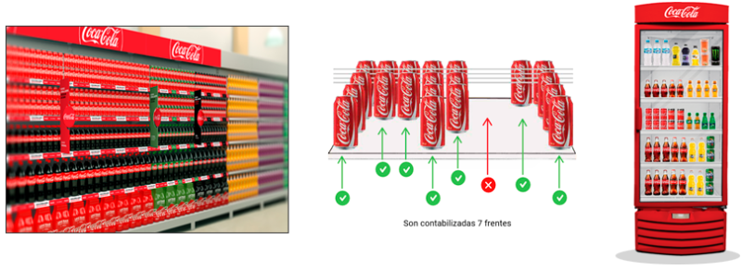
TEMAS DE EJECUCIÓN
SOVI & SOCI
Los productos Coca-Cola deben siempre tener el mayor número de frentes, para generar impacto visual e incentivar el consumo.
Cada criterio de SOVI (Share of Visible Inventory) y SOCI (Share of Cold Inventory) tendrá un objetivo y un peso específico.

Slide 12
TEMAS DE EJECUCIÓN
SOVI & SOCI
Los productos Coca-Cola deben siempre tener el mayor número de frentes, para generar impacto visual e incentivar el consumo.
MÉTODO DE CÁLCULO Se medirán los frentes de productos KO de la categoría analizada dividido por el total de productos de esa categoría en la tienda. Esa división generará el porcentaje de SOVI. Dependiendo del objetivo* de la métrica en la FDE, su peso será otorgado proporcionalmente.
*El SOVI objetivo será definido por embotellador y franchise. Ejemplos de cálculo para SOVI SSD KO – Objetivo 60% | Peso de la métrica – 2 puntos

Slide 13
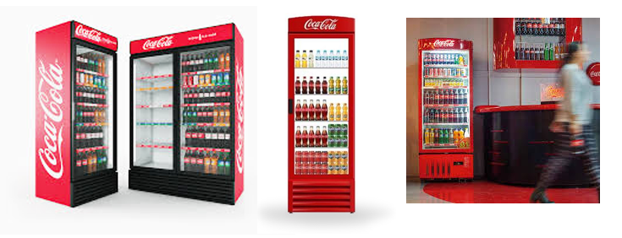
TEMAS DE EJECUCIÓN
EQUIPO DE FRÍO
El Equipo de Frío KO debe estar bien posicionado, llenado solamente con portafolio KO y atractivo para el consumidor.
El Equipo de Frío KO será evaluado, además de por los produtos KO que están presentes, por sus características físicas y técnicas.

Slide 14
TEMAS DE EJECUCIÓN
PRECIO
El precio del portafolio Coca-Cola precisa estar siempre bien comunicado y en linea con las estratégias del negocio.
Busca saber si los precios recomendados para cada región son efectivamente practicados. Para que el precio de un ítem sea considerado en compliance, es necessário que: 1. El precio de venta del producto debe estar claramente comunicado al consumidor en el local en que el producto esté exhibido. 2. El precio debe estar dentro del rango estipulado por el Embotellador y SLBU RECOMENDACIÓN PARA COMUNICACIÓN DE PRECIO
MÉTODO DE CÁLCULO
El resultado será BINÁRIO: 1. Si el precio colectado es igual o menor al precio sugerido, se otorgarán el 100% de los puntos. 2. Si el precio colectado es superior al precio sugerido, no se otorgarán puntos.

Slide 15
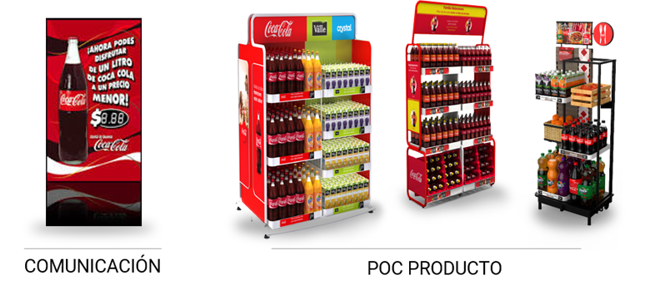
TEMAS DE EJECUCIÓN
ACTIVACIÓN
Con la activación queremos estar presentes en los Hotspots de los PDVs con los productos y la comunicación adecuada.
Las activaciones son clasificadas en POP (Point of Purchase) y POC (Point of Contact)
POP (Point of Purchase) Representada con material ilustrado donde se visualizan producto, ocasión de consumo y/o precio, pudiendo estar presente en el exterior o interior del PDV (Punto de Venta), dependiendo del canal, segmentación y métrica. POC (Point of Contact) Punto extra de activación con disponibilidad de produto, en algunos casos con comunicación de precio y/u ocasión de consumo, ubicado en sectores estratégicos del PDV (Punto de Venta), dependiendo de la categoria del produto y del canal.

Slide 16
CANAL TRADICIONAL CRITERIOS

Slide 17
ÍNDICE DE CALIDAD DE EJECUCIÓN (ICE) 2021
CANAL TRADICIONAL
Son locales comerciales que ofrecen bienes de consumo en sistema de autoservicio, entre los que se encuentran alimentos, artículos de higiene, perfumería y limpieza. Poseen superficies medianas, con objetivo de venta al por menor y, en algunos casos, libre acceso al área donde están los productos. Éstos se encuentran en góndolas y/o equipos de frío, y el pago se hace a través de cajas registradoras (1-2 checkouts). Sus precios compiten con las grandes cadenas de supermercados.
La FDE estará segmentada en clientes Grandes, Medianos y Chicos.
CANAL | DISPONIBILIDAD DEL PORTAFOLIO KO | SOVI y SOCI | EQUIPOS DE FRÍO | PRECIOS | ACTIVACIÓN y COMUNICACIÓN | TOTAL
Tradicional | 30% | 30% | 20% | 15% | 5% | 100.0%

Slide 18
ÍNDICE DE CALIDAD DE EJECUCIÓN (ICE) 2021
CANAL TRADICIONAL
DISPONIBILIDAD GENERAL | FEMSA AR | ANDINA AR | ARCA AR | R. LEE AR
SSD CC ORIGINAL MS RET | CCSO 2RPET | CCSO 2RPET | CCSO 2RPET + 1.5 RGB | CCSO 1RGB
SSD CC SIN AZUCAR MS RET | CCSA 2RPET | CCSA 2RPET | CCSA 2RPET + 1.5 RGB | CCSA 1RGB
SSD FANTA MS RET | FT 2RPET | FT 2RPET | FT 2RPET + 1.5 RGB | FT 1 RGB
SSD SPRITE MS RET | SP 2RPET | SP 2RPET | SP 2RPET + 1.5 RGB | SP 1RGB
SSD CC ORIGINAL SS SUPER EP | CCSO 220ML | CCSO 220ML | CCSO 375ML | CCSO 500ml
SSD CC SIN AZUCAR SS SUPER EP | CCSA 220ML | CCSA 220ML | CCSA 375ML | CCSA 500ml
SSD FANTA SS SUPER EP | FTSA 220ML | FTSA 220ML | FT 375ML | FT 500ml
SSD SPRITE SS SUPER EP | SPSA 220ML | SPSA 220ML | SP 375ML | SP 500ml
SSD CC ORIGINAL MS MP OW | CCSO 2.25Lts | CCSO 2.25 + 2.5 | CCSO 2.25Lts | CCSO 2.25Lts
SSD SPRITE MS MP OW | Sprite 2.25Lts | SP 2.25 + 2.5 | Sprite 2.25Lts | Sprite 2.25Lts
PLAIN WATER MS MP | Kin 2.25Lts | BNQ 1.5Lts | Kin 2Lts | Kin 2.25Lts
JUGOS RTD DEL VALLE FRESH MS | Fresh 1.5Lts | Fresh 1.5Lts | Fresh 1.5Lts | Fresh 1.5Lts
JUGOS RTD SS | Cepita 200ml | Cepita 200ml | Ades 200ml | Cepita 200ml
# SKUs imperdonables | 13 | 13 | 13 | 13

Slide 19
ÍNDICE DE CALIDAD DE EJECUCIÓN (ICE) 2021
CANAL TRADICIONAL
DISPONIBILIDAD GENERAL | EMBOL BO | ANDINA PY | FEMSA UY
SSD CC ORIGINAL MS RET | CCSO 1.5 RGB / 2RPET / 2.5 RPET | CCSO 1.5L RGB/2L RP | CCSO 2.0 RP
SSD CC SIN AZUCAR MS RET |  | CCSA 2L RP | CCSA 2.0 RP
SSD FANTA MS RET | FT 1.5 RGB / 2RPET / 2.5 RPET | FT 1,5L RGB/2L RP | FT 2.0 RP or SCWPSA 2.Ref
SSD SPRITE MS RET | SP 1.5 RGB / 2RPET / 2.5 RPET | SP 1,5L RGB/2L RP | SP 2.0 RP
SSD CC ORIGINAL SS SUPER EP | CCSO 190 RGB | CCSO 200 RGB / 250 PET | CCSO 250 pet
SSD CC SIN AZUCAR SS SUPER EP |  | CCSA 200 RGB / 250 PET | CCSA 250 pet
SSD FANTA SS SUPER EP | FT 190 RGB | FT 200 RGB / 250 PET | FT or SCWPSA 250 Pet
SSD SPRITE SS SUPER EP | SP 190 RGB | SP 200 RGB / 250 PET | SP 250 pet
SSD CC ORIGINAL MS MP OW | CCSO 3 OW | CCSO 2L PET | CCSO 2.25NP
SSD SPRITE MS MP OW |  |  | SP 2.25 NP
SSD FANTA MS MP OW |  | FT 2L PET
PLAIN WATER MS MP | VITAL 3.0 OW | DASANI O KIN 2.0/2.25 | VITALE 1.75NP
PLAIN WATER SS MP | VITAL 600 OW
JUGOS RTD DEL VALLE FRESH MS | DVF 2.0 / 3.0 OW
JUGOS RTD SS |  | FRUGOS 200 ML | CEPITA 300 CC
JUGOS RTD MS |  | FRUGOS 1L TETRA | CEPITA 1.0 CC
# SKUs imperdonables | 10 | 13 | 13

Slide 20
ÍNDICE DE CALIDAD DE EJECUCIÓN (ICE) 2021
CANAL TRADICIONAL
DISPONIBILIDAD GENERAL | ANDINA CL | EMBONOR CL
SSD CC ORIGINAL MS RET |  | CCSO 2RPET
SSD CC SIN AZUCAR MS RET | CCSA 2RPET | CCSA 2RPET
SSD FANTA MS RET | FT 2RPET | FT 2RPET
SSD SPRITE MS RET | SP 2RPET | SP 2RPET
SSD CC ORIGINAL MS RET MAIN PACK | CCSO 2RPET
SSD CC ORIGINAL MS RET ENTRY PACK | CCSO 1.25
SSD CC ORIGINAL SS SUPER EP | CCSO (237, 350, 591) | CCSO (237, 350, 591)
SSD CC SIN AZUCAR SS SUPER EP | CCSA (237, 350, 591) | CCSA (237, 350, 591)
SSD FANTA SS SUPER EP | FT SS (237, 350, 591) | FT SS (237, 350, 591)
SSD SPRITE SS SUPER EP | SP SS (237, 350, 591) | SP SS (237, 350, 591)
PLAIN WATER MS MP | Vital 1.6/Ben 1.5/Ben 2.0 | Vital 1.6/Ben 1.5/Ben 2.0
PLAIN WATER SS MP | Vital 600 /Ben 500 | Vital 600 /Ben 500
JUGOS RTD SS | ADV SS (200 o VBA) | ADV SS (200 o VBA)
JUGOS RTD MS | ADV 1.5/2.0/1.75 | ADV 1.5/2.0/1.75
# SKUs imperdonables | 13 | 12

Slide 21
ÍNDICE DE CALIDAD DE EJECUCIÓN (ICE) 2021
CANAL TRADICIONAL
EQUIPO DE FRIO | G | M | C |  | SOVI & SOCI | G | M | C
COBERTURA DE PUERTAS DE EDF KO | 10.0 | 10.0 | 10.0 |  | SOCI - NARTD KO (100% NARTD) | 3.0 | 3.0 | 5.0
EDF KO EN PRIMER IMPACTO | 2.5 | 2.5 | 2.5 |  | SOVI - NARTD KO (100% NARTD) | 3.0 | 3.0 | 5.0
PUREZA DE EDF KO | 5.0 | 5.0 | 5.0 |  | SOVI - SSD KO (100% SSD) | 3.0 | 3.0 | 4.0
EDF KO LLENADO MINIMO AL 75% | 2.5 | 2.5 | 2.5 |  | SOVI - SSD KO RET (100% SSD KO) | 3.0 | 3.0 | 4.0
PRECIO | G | M | C |  | SOVI - SSD KO SS (100% SSD KO) | 3.0 | 3.0 | 4.0
COM DE PRECIO - SSD CCSO SS SUPER ENTRY PACK | 2.5 | 3.5 | 5.5 |  | SOVI - SSD KO COLAS (100% SSD) | 3.0 | 3.0 | -
COM DE PRECIO - SSD CCSO MS MAIN PACK RET | 5.0 | 4.0 | 2.0 |  | SOVI - SSD KO SABORES (100% SSD) | 3.0 | 3.0 | -
PRICE COMPLIANCE - SSD CCSO SS SUPER ENTRY PACK | 2.5 | 3.5 | 5.5 |  | SOVI - SSD KO LOW CALS (100% SSD KO) | 3.0 | 3.0 | -
PRICE COMPLIANCE - SSD CCSO MS MAIN PACK RET | 5.0 | 4.0 | 2.0 |  | SOVI - STILL KO (100% STILL) | 2.0 | 2.0 | 3.0
ACTIVACIÓN | G | M | C |  | SOVI – PLAIN WATER KO (100% PLAIN WATER) | 2.0 | 2.0 | 3.0
POP - SSD RET O SS - EN AREA EXTERNA O ENTRADA DE TIENDA | 2.5 | 2.5 | 2.5 |  | SOVI - JUGOS RTD KO + ADES FRUTAL (100% JUGOS RTD) | 2.0 | 2.0 | 2.0
POP - STILL - EN AREA EXTERNA O ENTRADA DE TIENDA | 2.5 | 2.5 | 2.5
Atención para el DENOMINADOR de cada criterio.

Slide 22
CONCEPTOS IMPORTANTES
EQUIPO DE FRÍO
EQUIPO DE FRIO - COBERTURA DE PUERTAS DE EDF KO
Cálculo: Número de puertas versus Objetivo de Puertas = Resultado proporcional
Objetivo de número de puertas definido por canal/segmento, para todos los segmentos
El objetivo será definido entre embotellador y franchise.
EQUIPO DE FRIO - EDF KO EN PRIMER IMPACTO
El Equipo de Frío KO debe ser el primer punto de contacto del consumidor. Se obtiene cuando cruzando el marco de entrada de la tienda, el consumidor se encuentra primero con un Equipo de Frío de la Compañía. Para que una tienda cumpla con el criterio es necesario tener por lo menos una EDF KO en primera posición.
Resultado binário

Slide 23
CONCEPTOS IMPORTANTES
EQUIPO DE FRÍO
EQUIPO DE FRIO - PUREZA DE EDF KO
Los EDF KO deben estar siempre abastecidos únicamente con productos KO. Cualquier producto de la competencia, sea de categorías de actuación de Coca-Cola o no, será considerado contaminación.
Todos los Equipos de Frío KO deben estar llenados exclusivamente con portafolio KO. Si un único EDF KO esté contaminado el resultado del critério será 0 (cero). Resultado binario
EQUIPO DE FRIO - EDF KO LLENADO MINIMO AL 75%
El EDF KO debe encontrarse correctamente abastecido con al menos 75% de productos KO.
Todos los Equipos de Frío KO deben estar llenados all 75% con portafolio KO. Si un único EDF KO esté llenado abajo de 75%, el resultado del critério será 0 (cero). Resultado binario

Slide 24
CANAL MODERNO CRITERIOS

Slide 25
ÍNDICE DE CALIDAD DE EJECUCIÓN (ICE) 2021
CANAL MODERNO
Hiper y supermercado son locales de grandes dimensiones, donde el objetivo de venta es al por menor, con atendimiento de tipo autoservicio, en el que el consumidor tiene libre acceso al área donde se encuentran los productos, habiendo una gran variedad de ítems. Pueden ser de cadenas locales, regionales e internacionales, cuya principal ocasión de consumo es la compra de productos para consumo personal y/o familiar fuera del establecimiento. Las compras se ponen en canastas o carritos que el consumidor puede trasladar por los diferentes pasillos o corredores. Los productos se encuentran en góndolas, puntos extra o equipos de frío, y el pago se hace a través de cajas registradoras. Supermercados consideran de 5 a 9 checkouts, ya los hipermercados a partir de 10.
CANAL | DISPONIBILIDAD DEL PORTAFOLIO KO | SOVI y SOCI | EQUIPOS DE FRÍO | PRECIOS | ACTIVACIÓN y COMUNICACIÓN | TOTAL
Moderno | 25% | 40% | 10% | 5% | 20% | 100.0%

Slide 26
ÍNDICE DE CALIDAD DE EJECUCIÓN (ICE) 2021
CANAL MODERNO
DISPONIBILIDAD
SSD CC ORIGINAL SS MULTIPACK OW | 2.00 |  | SSD SPRITE O INCA KOLA TM SS MULTIPACK OW | 1.00
SSD CC ORIGINAL MS EP OW | 2.00 |  | SSD SPRITE TM MS | 1.00
SSD CC ORIGINAL MS MP OW | 2.00 |  | FLAVORED WATER MS | 1.00
SSD CC ORIGINAL MS UPSIZE OW | 1.00 |  | PLAIN WATER SS | 1.00
SSD CC SIN AZUCAR SS MULTIPACK OW | 2.00 |  | PLAIN WATER MS | 1.00
SSD CC SIN AZUCAR MS EP OW | 1.00 |  | JUGOS RTD SS | 1.00
SSD CC SIN AZUCAR MS MP OW | 2.00 |  | JUGOS RTD MS | 1.00
SSD CC SIN AZUCAR MS UPSIZE OW | 1.00 |  | ISOTONICOS | 1.00
SSD FANTA TM SS MULTIPACK OW | 1.00 |  | ADES FRUTALES MS | 1.00
SSD FANTA TM MS | 1.00 |  | ADES NDAM MS | 1.00

Slide 27
ÍNDICE DE CALIDAD DE EJECUCIÓN (ICE) 2021
CANAL MODERNO
EQUIPO DE FRIO |  |  | SOVI & SOCI
EQUIPO DE FRIO KO - SOCI - NARTD KO (100% CATEGORIAS NARTD) | 5.0 |  | SOVI - NARTD KO (100% NARTD) | 3.0
EQUIPO DE FRIO KO - EDF KO y/o EDF CLIENTE CON SOVI NARTD KO >50% EN 30% DE LOS CHECK OUTS | 5.0 |  | SOVI - SSD KO (100% SSD) | 4.0
PRECIO |  |  | SOVI - SSD KO SINGLE SERVE (100% SSD KO) | 4.0
COMUNICACION DE PRECIO - SSD CC ORIGINAL MS MAIN PACK OW | 1.0 |  | SOVI - SSD KO COLAS (100% SSD) | 4.0
COMUNICACION DE PRECIO - SSD CC SIN AZUCAR MS MAIN PACK OW | 1.0 |  | SOVI - SSD KO SABORES (100% SSD) | 4.0
COMUNICACION DE PRECIO - PLAIN WATER MS MAIN PACK | 0.5 |  | SOVI - SSD KO LOW CALS (100% SSD KO) | 4.0
PRICE COMPLIANCE - SSD CC ORIGINAL MS MAIN PACK OW | 1.0 |  | SOVI - STILL KO (100% STILL) | 4.0
PRICE COMPLIANCE - SSD CC SIN AZUCAR MS MAIN PACK OW | 1.0 |  | SOVI - PLAIN WATER KO (100% PLAIN WATER) | 3.0
PRICE COMPLIANCE - PLAIN WATER MS MAIN PACK | 0.5 |  | SOVI - JUGOS RTD KO + ADES FRUTAL (100% JUGOS RTD) | 3.0
ACTIVACIÓN |  |  | SOVI - FLAVORED WATER KO (100% FLAVORED WATER) | 3.0
POC - SSD - EN CARNICERIA O COMIDAS LISTAS | 10.0 |  | SOVI - ISOTONICOS KO (100% ISOTONICOS) | 2.0
POC - JUGOS RTD MS O ADES FRUTAL MS - EN PANADERIA O VERDULERIA | 10.0 |  | SOVI - ADES NDAM (100% LECHE) | 2.0
Atención para el DENOMINADOR de cada criterio.

Slide 28
CONCEPTOS IMPORTANTES
EQUIPO DE FRÍO
EQUIPO DE FRIO KO - SOCI - NARTD KO (100% CATEGORIAS NARTD)
Se contabilizarán en el Numerador la Cantidad Total de Frentes/Caras de Productos KO en espacio frío del Punto de Venta. Se contabilizarán en el Denominador la Cantidad Total de Frentes/Caras de Productos KO + Productos de la Competencia en espacio frío del Punto de Venta.
EQUIPO DE FRIO KO - EDF KO y/o EDF CLIENTE CON SOVI NARTD KO >50% EN 30% DE LOS CHECK OUTS
Por lo menos 30% de los Ckts de la tienda tienen que estar activados con 1 “Equipo de Frío KO” o ”EDF del Cliente con SOVI NARTD KO >50%”.
Para el cálculo el embotellador debe informar:
Cantidad de check outs en la tienda
Cantidad de check outs con presencia de 1 “Equipo de Frío KO” o ”EDF del Cliente con SOVI NARTD KO >50%”.

Slide 29
PROCESAMIENTO DEL ICE

Slide 30
FLUJO DE PROCESAMIENTO DEL ICE
RED
Resp.: Bottler
Realización de la Encuesta RED
Resp.: Bottler
Generación y upload de las Bases RED
Resp.: Logbit
Validación estructural y lógica de las Bases RED
Resp.: Logbit
Procesamiento y generación de los KPIs ICE
Resp.: Logbit
Disponibilización del resultado ICE
Herramientas para soporte
LogDataTM
LogDataTM
LogDataTM
ICEToolzTM
LogExecTM

Slide 31
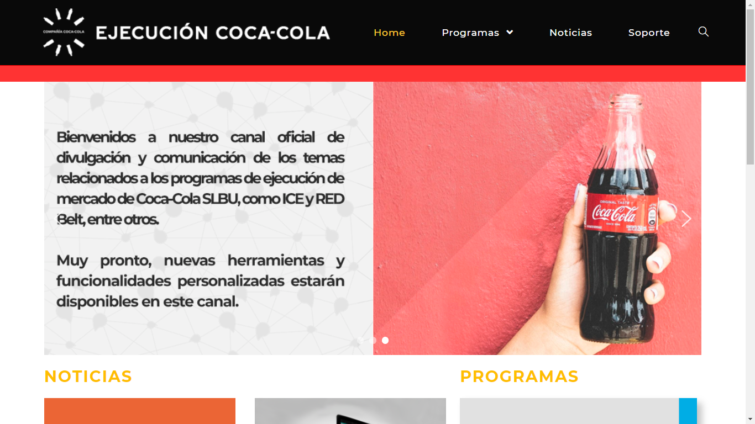
PLATAFORMA ONLINE “EJECUCIÓN COCA-COLA”
https://ejecucionkoslbu.logbit.com.br/

